Slide 1
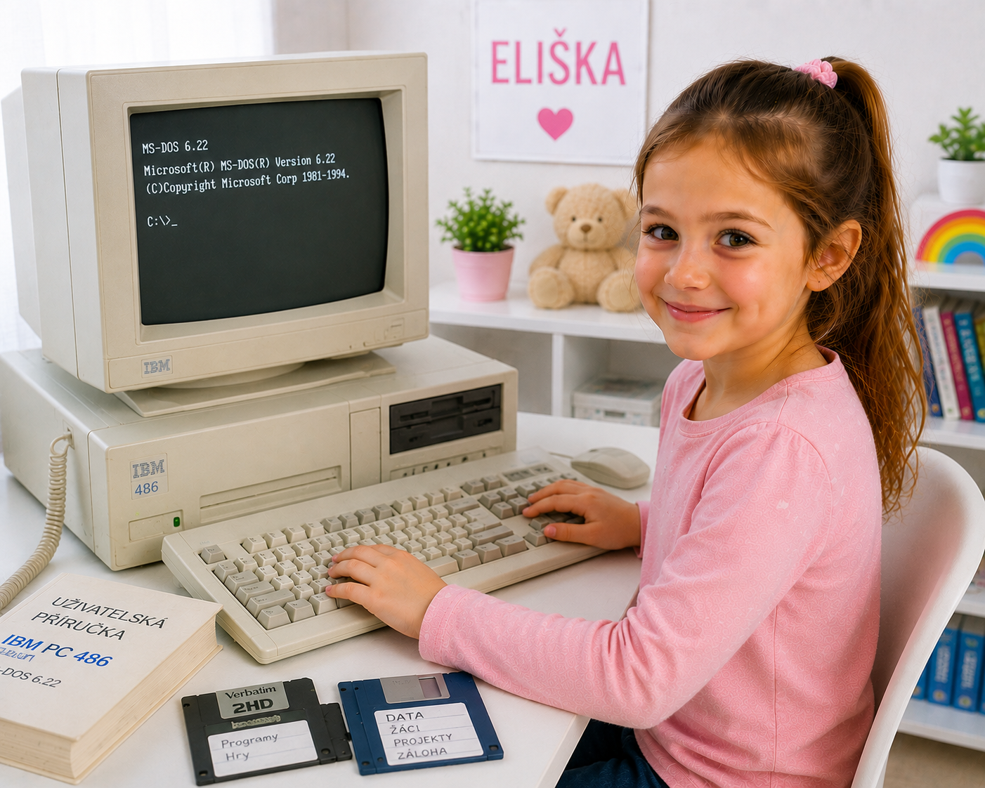
INFORMATIKA
© Ing. Petr Kvíz 2026

Slide 2
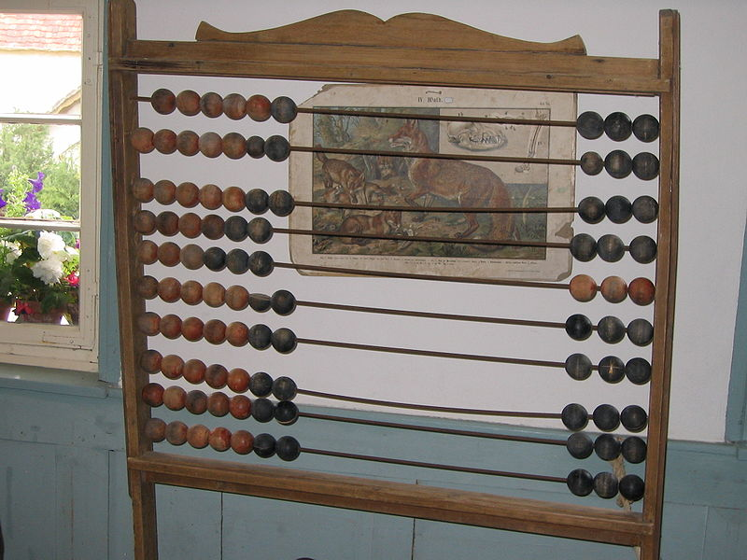
Předchůdci
Počítadlo či abakus je jednoduchá mechanická pomůcka usnadňující výpočty

Slide 3
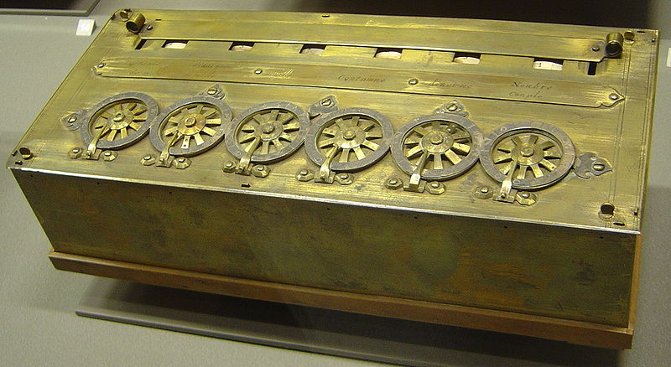
Předchůdci
První mechanický kalkulátor sestavil roku 1623 Wilhelm Schickard. Byl sestaven z ozubených koleček z hodinových strojků , uměl sčítat a odčítat šesticiferná čísla.

Slide 4
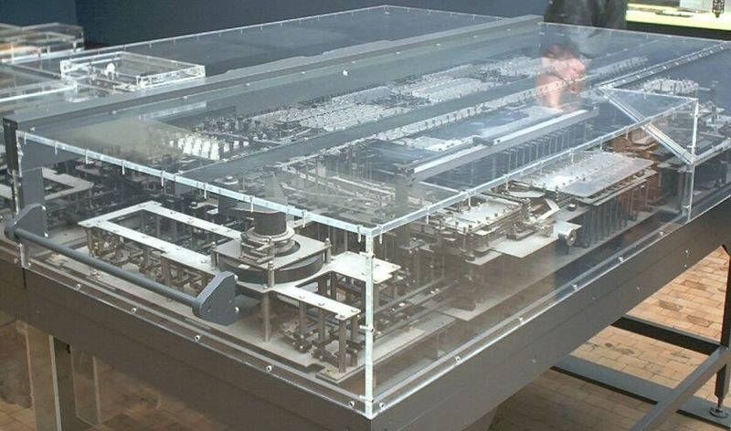
Nultá generace
První, komu se podařilo sestrojit fungující počítací stroj, byl Německý inženýr Konrad Zuse. Roku 1938 spatřil světlo světa první počítač nazvaný Z1. Byl ještě elektromechanický, velmi poruchový a pro praktické použití nevhodný.

Slide 5
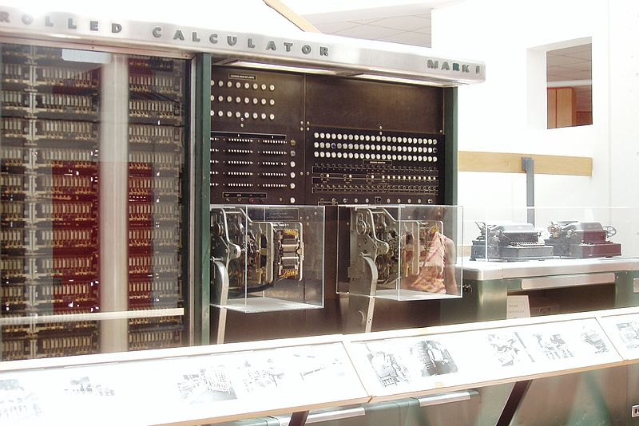
Nultá generace
Počítač pod názvem Mark I. byl dodán v roce 1944 Harvardské Univerzitě. Počítač byl dlouhý 15 metrů. Mark I. dovedl sečíst dvě čísla za 0,3 s, vynásobit je za 6 s a o trochu složitější výpočet zvládl za minutu.

Slide 6
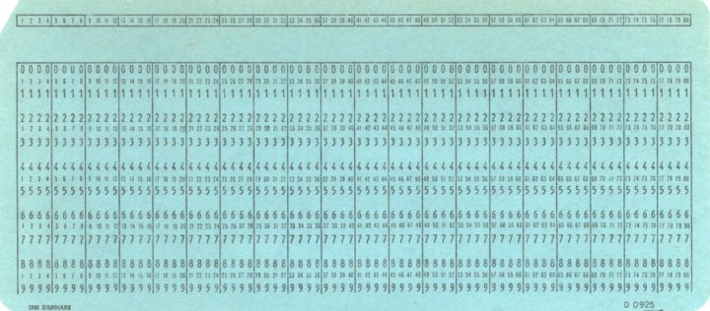
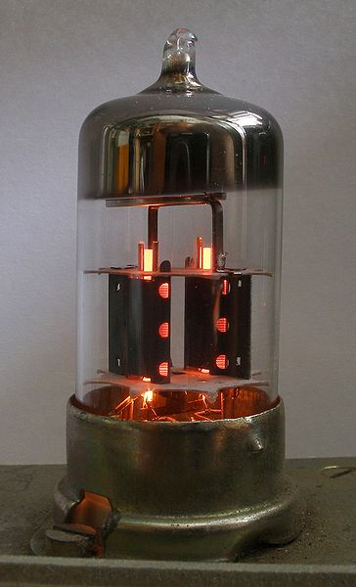
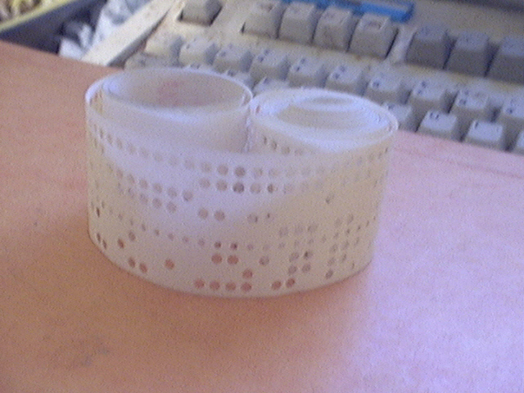
První generace (1945 až 1951)
První generace je charakteristická použitím elektronek. Počítače byly poměrně neefektivní, velmi drahé, měly vysoký příkon, velkou poruchovost a velmi nízkou výpočetní rychlost. K programování počítače se používaly děrné štítky a pásky.
Dokážete určit, na kterém obrázku je elektronka, děrný štítek a děrná páska?

Slide 7
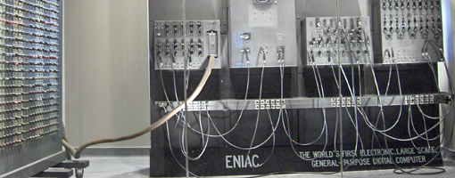
První generace (1945 až 1951)
Počítač ENIAC je historicky první kompletní elektronkový počítač, jehož vývoj byl dokončen v roce 1946 a pracoval až do roku 1955 pro americkou armádu. Při práci s desetimístnými čísly prováděl 357 (násobení) nebo 35 (dělení) operací za sekundu. Program byl nejdříve navrhnut na papíře a teprve poté nakonfigurován (před rokem 1948 pouze pomocí přepínačů, poté pomocí děrných štítků). Takovéto „programování“ trvalo mnoho hodin až několik týdnů.
Počítač ENIAC dnes najdete v muzeu:
http://www.seas.upenn.edu/about-seas/eniac/index.php

Slide 8

První generace (1945 až 1951)
Počítač ENIAC

Slide 9
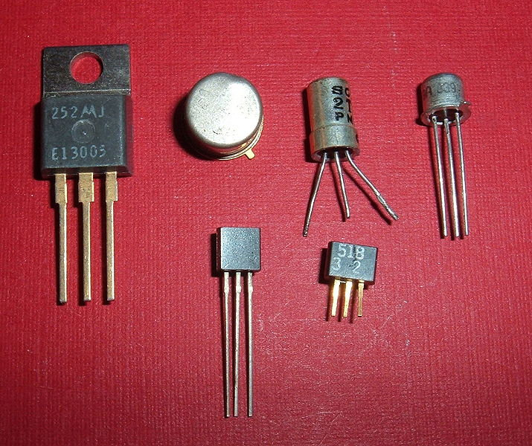
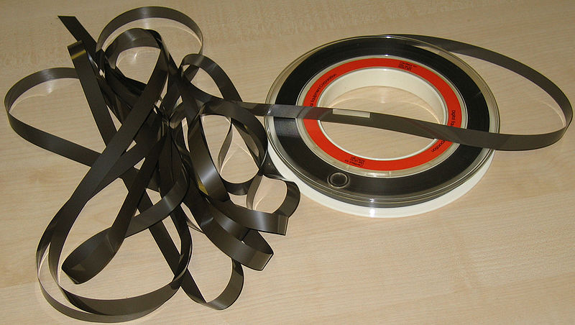
Druhá generace (1951 až 1965)
Počítače druhé generace charakterizuje použití tranzistorů, které dovolily zlepšit všechny parametry počítačů. Díky počátku obchodu s počítači byla snaha o co nejlepší využití počítače, proto vznikají první dávkové systémy, které byly zaváděny do počítače pomocí děrné pásky, štítků nebo magnetické pásky a které se využívaly při prodeji strojového času počítače (pronájem počítače po dobu vykonání programu).
Tranzistor je polovodičová součástka, která doslova změnila celý svět kolem nás. Je základem všech dnešních integrovaných obvodů, jako např. procesorů, pamětí atd.

Slide 10
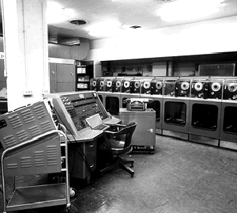
Druhá generace (1951 až 1965)
Počítač UNIVAC

Slide 11
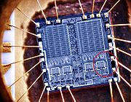
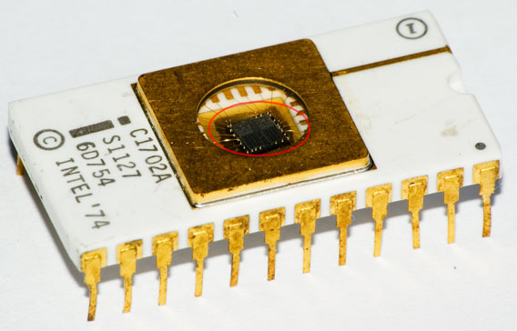
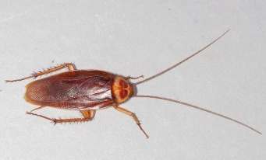
Třetí generace (1965 až 1980)
Třetí generace je charakteristická použitím integrovaných obvodů.
Integrovaný obvod je moderní elektronická součástka. Jedná se o spojení (integraci) mnoha jednoduchých elektrických součástek, které společně tvoří elektrický obvod vykonávající nějakou složitější funkci.
Mezi profesionály i amatéry se vžil zajímavý termín pro integrovaný obvod a to slovo je „šváb“.

Slide 12
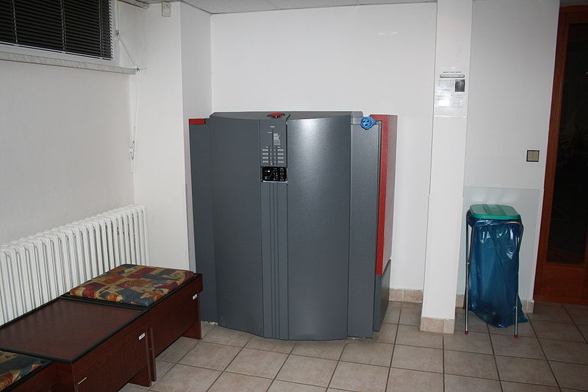
Třetí generace (1965 až 1980)
V roce 1976 začala firma Cray prodávat tehdy nejvýkonnější počítač na světě Cray-1.

Slide 13
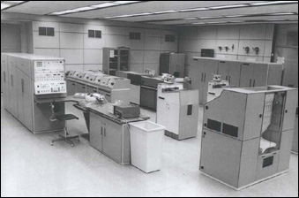
Třetí generace (1965 až 1980)
Počítač EC 1021 vyráběný v ČSSR pro svoji instalaci vyžadoval klimatizovaný sál o ploše cca 150 m² - počítačům se proto říkalo Sálové počítače.
http://www.ics.muni.cz/25let/galerie/dkf/00200002.000_nahled.html

Slide 14
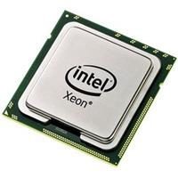
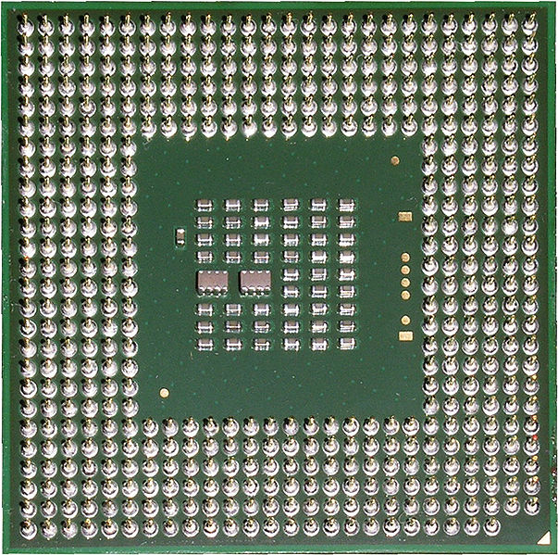
Čtvrtá generace (od roku 1981)
Čtvrtá generace je charakteristická mikroprocesory a osobními počítači.
Mikroprocesory v jednom pouzdře obsahují celý procesor (dřívější procesory se skládaly z více obvodů) a jsou to integrované obvody s vysokou integrací, které umožnily snížit počet obvodů na základní desce počítače, zvýšila se spolehlivost, zmenšily rozměry, zvýšila rychlost a kapacita pamětí. Nastává ústup střediskových počítačů ve prospěch pracovních stanic Přichází éra systémů DOS a vznikají grafická uživatelská rozhraní. S rozvojem počítačových sítí vzniká Internet, distribuované systémy. Výkon počítačů se zvyšuje použitím několika procesorů .....

Slide 15
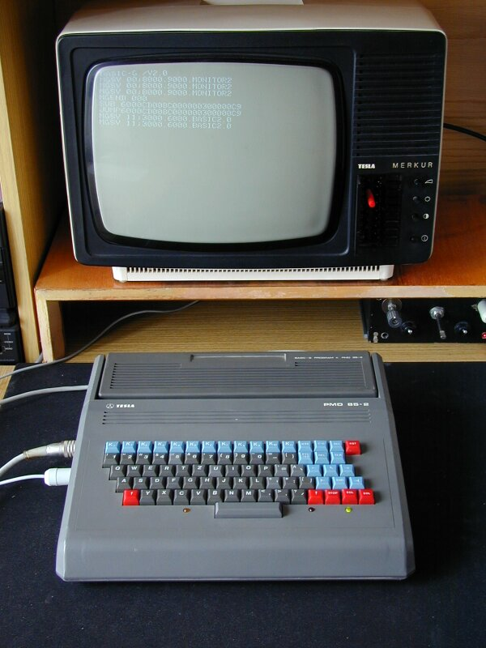
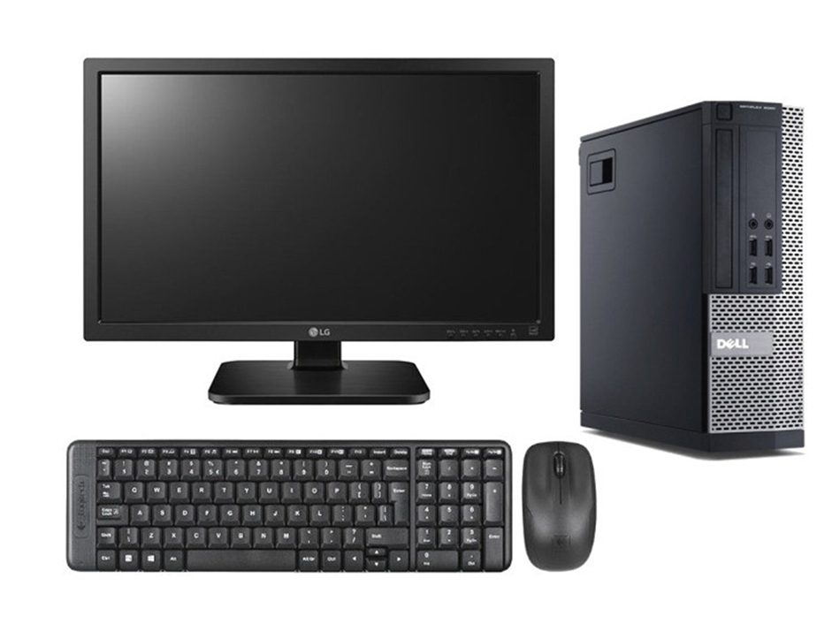
Počítače čtvrté generace se objevily v 80. letech 20. století. Začaly používat mikroprocesory, což znamenalo, že celý „mozek počítače“ se vešel na jeden malý čip. Díky tomu byly počítače menší, levnější a dostupné pro běžné lidi.

Slide 16
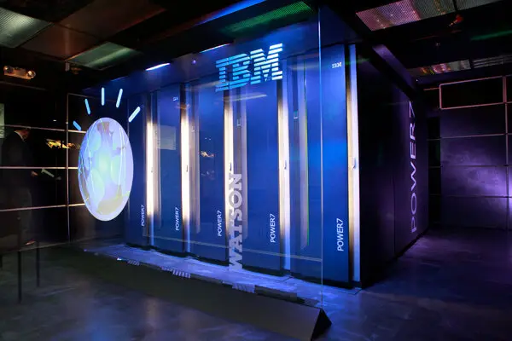
Pátá generace (od roku 2010)
Používá umělou inteligenci, ale stále běží na klasických procesorech.
Počítače se učí z dat, rozpoznávají řeč, obrázky a text.
Typické jsou AI systémy, chytré telefony, roboti.
Cíl: aby počítač rozuměl člověku.
IBM Watson 2023

Slide 17
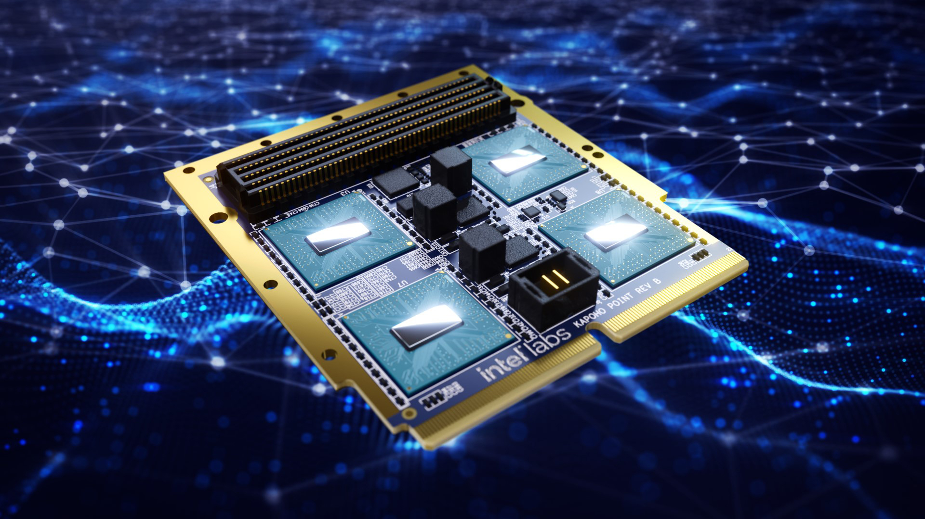
Šestá generace (od roku 2019 - dosud)
Využívá kvantové a neuromorfní počítače – úplně nový způsob výpočtů.
Počítače napodobují mozek nebo využívají kvantové jevy.
Jsou mnohem rychlejší a chytřejší, dokážou řešit úlohy, které klasické počítače nezvládnou.
Cíl: aby počítač myslel podobně jako člověk.
Intel Loihi je neuromorfní čip, který napodobuje fungování lidského mozku pomocí „spike“ signálů. Patří mezi nejpokročilejší mozku‑podobné procesory současnosti.

Slide 18
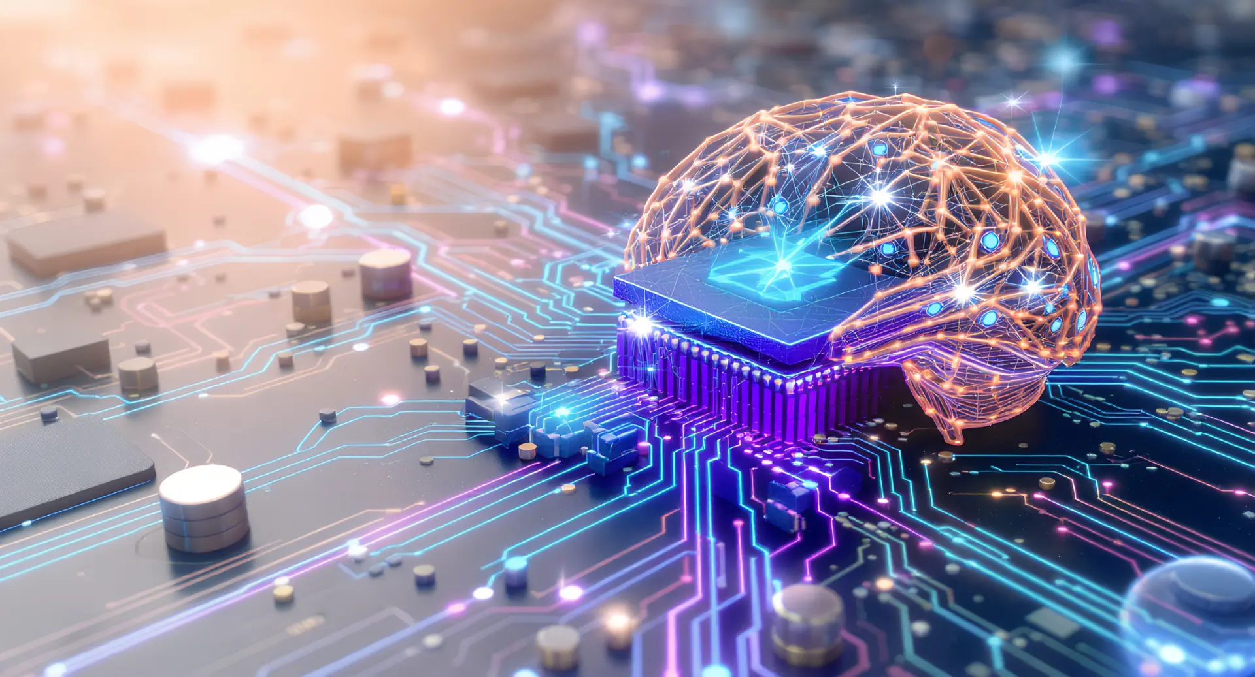
Neuromorfní počítače – napodobují fungování lidského mozku.
Na obrázku můžeš vidět:
Čip s neuronovou strukturou – místo klasických tranzistorů má „umělé neurony“.
Síť propojených uzlů – ukazuje, jak se informace šíří podobně jako v mozku.

Slide 19
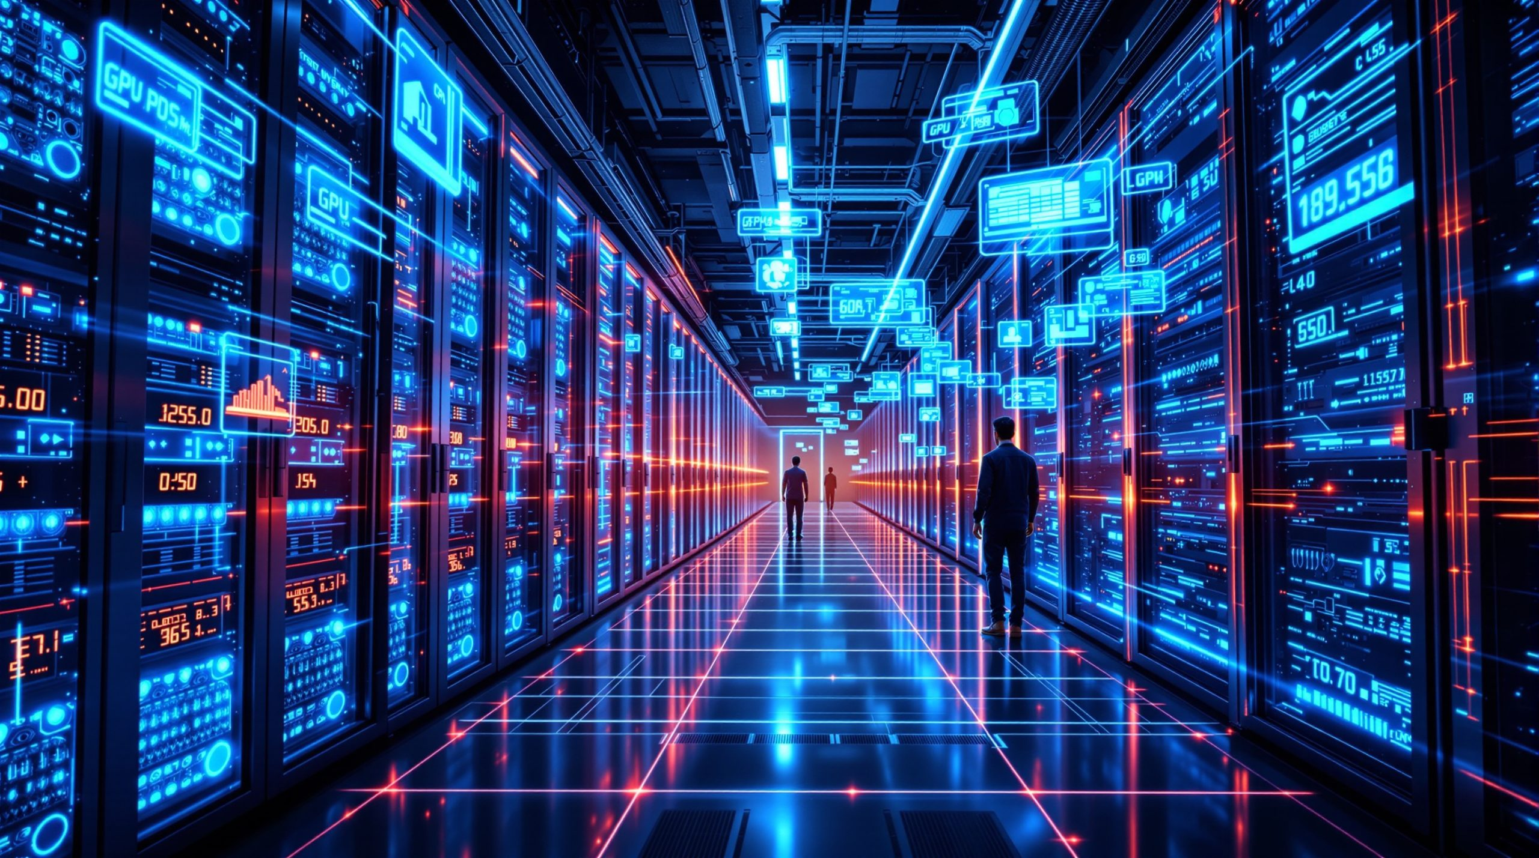
Pokročilá AI – systémy, které se učí samy, adaptují se a pracují podobně jako člověk.
Datové centrum AI je budova plná počítačů, které tvoří „mozek“ umělé inteligence — zde se trénují modely, ukládají data a běží všechny chytré algoritmy.

Slide 20
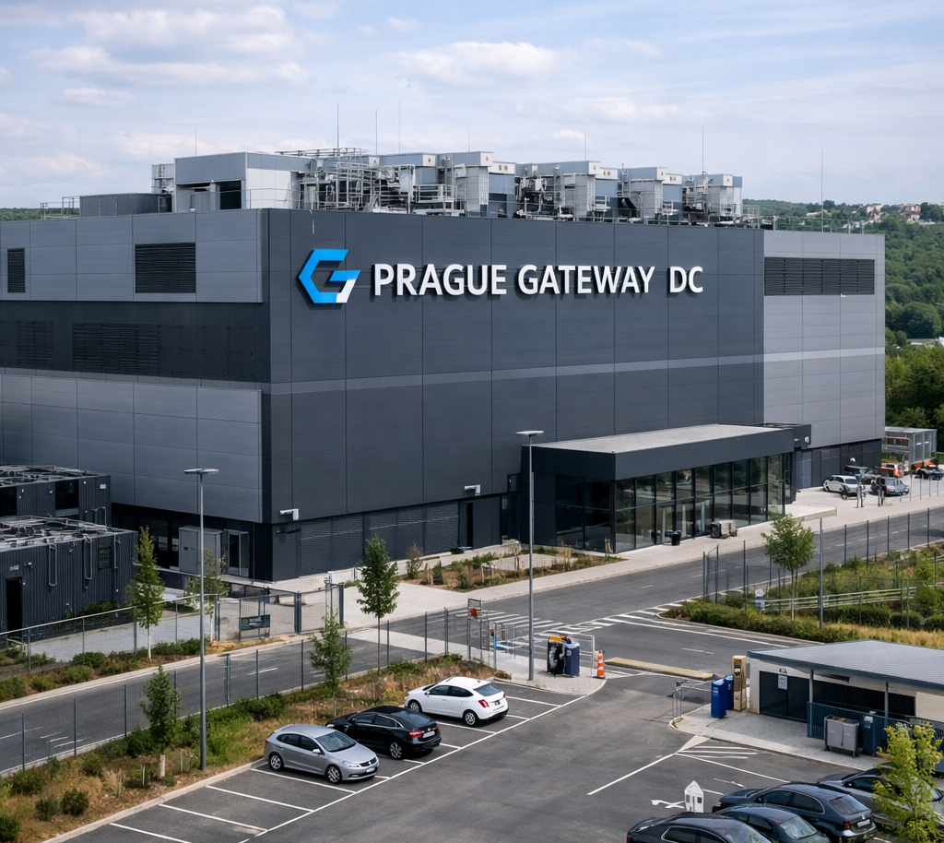
Prague Gateway DC je velká budova na okraji Prahy, kde budou pracovat supervýkonné počítače pro umělou inteligenci. Staví se od roku 2025 a má být jedním z největších AI center v Evropě. Uvnitř budou počítače, které dokážou trénovat velmi složité AI programy, pomáhat vědcům i firmám a zpracovávat obrovské množství dat.

Slide 21
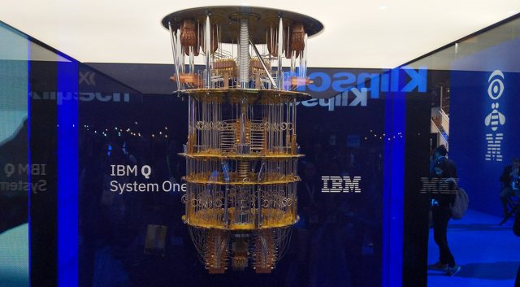
Kvantové počítače – využívají qubity a kvantové jevy.
První komerční kvantový počítač IBM Q System One byl představený v lednu 2019.

Slide 22
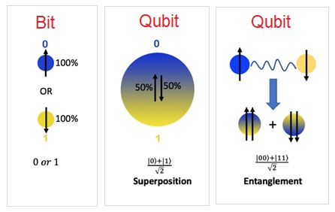
Obrázek ukazuje, že qubit není jen 0 nebo 1 jako u běžného počítače. Místo toho může být v obou stavech najednou, což je znázorněné jako koule nebo šipka, která může mířit různými směry.
Díky tomu může kvantový počítač zkoušet mnoho možností současně, což je na obrázku vidět jako více cest nebo více stavů, které se počítají najednou. Když se qubity propletou, chovají se jako tým — a to je často znázorněné jako spojené částice nebo provázané šipky.

Slide 23
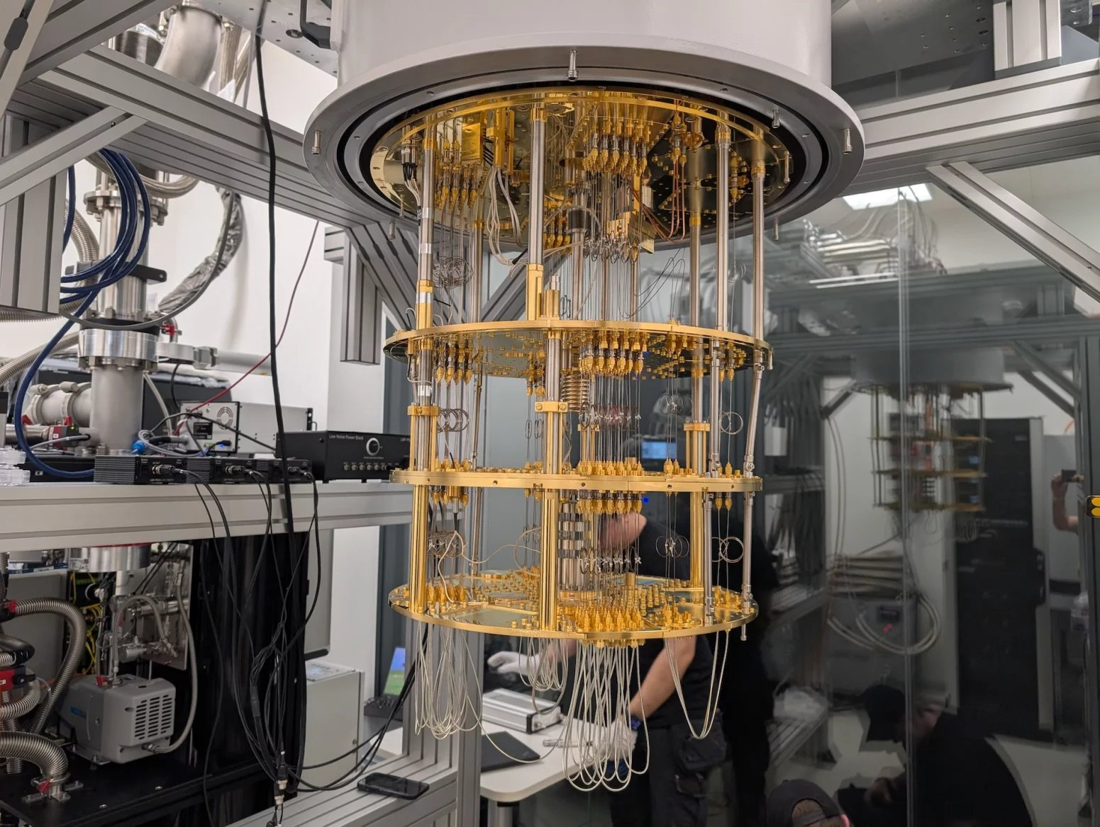
Tento rok (2026) bude v ostravském superpočítačovém centru IT4Innovations instalován první český kvantový počítač. Dostal jméno VLQ. Jeho pořizovací cena je 125 000 000 Kč.

Slide 24
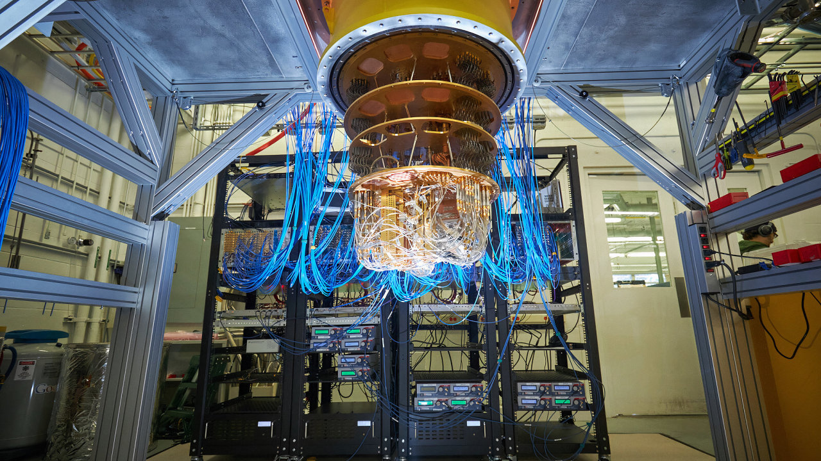
K čemu se kvantové počítače používají:
Šifrování – hledání bezpečnějších způsobů ochrany dat.
Léky – simulace molekul, které klasické počítače nezvládnou.
Doprava – hledání nejrychlejších tras a plánů.
Fyzika – modelování složitých jevů, které se běžně nedají spočítat.
Google Sycamore 2019

Slide 25
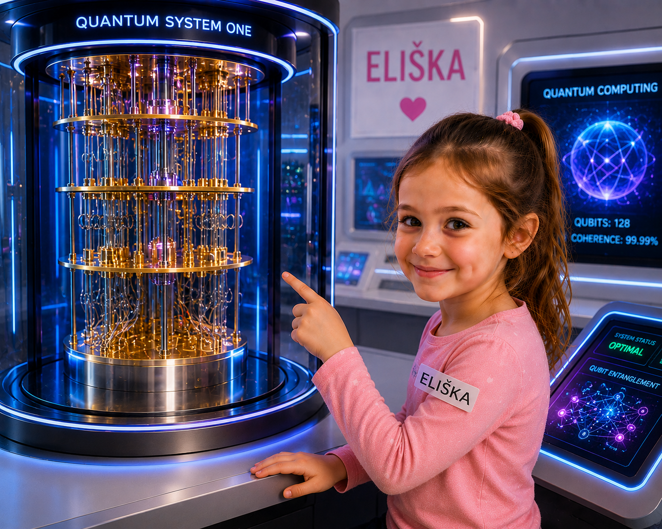
KONEC PREZENTACE

